Slide 1
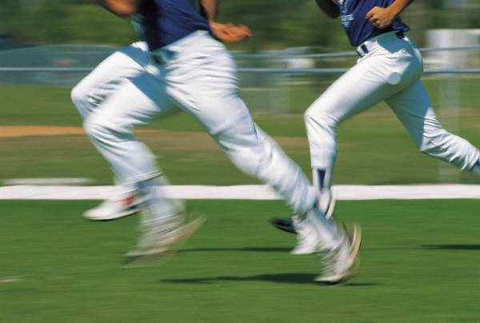
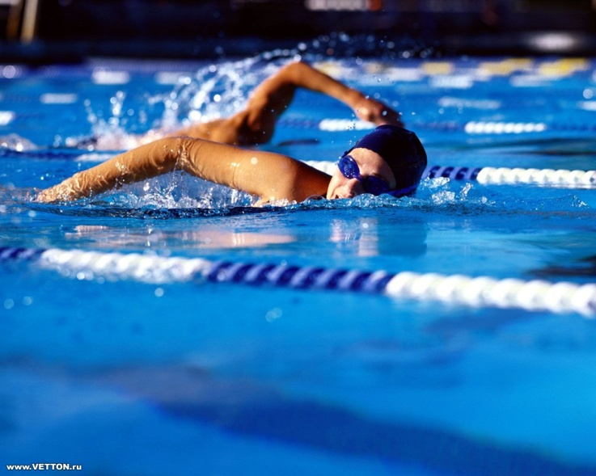
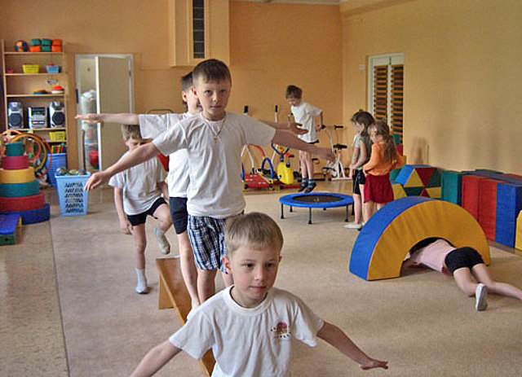
ВСЕРОССИЙСКИЙ
ФИЗКУЛЬТУРНО-СПОРТИВНЫЙ КОМПЛЕКС
«ГОТОВ К ТРУДУ И ОБОРОНЕ»

Slide 2

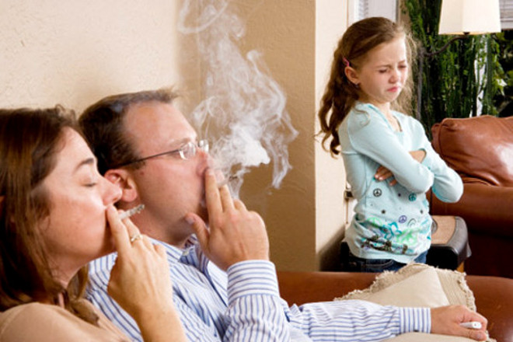


Слайд 1

Slide 3
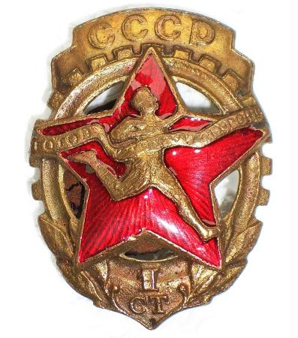

Слайд 2
ИСТОРИЯ ГТО
1931 г
«Будь готов к труду и обороне СССР» (БГТО)
для школьников 1 – 8 классов
«Готов к труду и обороне СССР» (ГТО)
для учащихся и населения старше 16 лет

Slide 4
ИСТОРИЯ ГТО
Слайд 3
1972 г
I ступень «Смелые и ловкие» (10-13 лет)
II ступень «Спортивная смена» (14-15 лет)
III ступень «Сила и мужество» (16-18 лет)
IV ступень «Физическое совершенство»
мужчины (19-39 лет); женщины (19-34 лет)
V ступень «Бодрость и здоровье»
мужчины (40 - 60 лет); женщины (35 – 55 лет)
В Вооруженных силах СССР действовал
военно-спортивный комплекс,
соответствующий IV ступени ГТО

Slide 5
ИСТОРИЯ ГТО
Слайд 4
КОЛИЧЕСТВЕННЫЕ ПОКАЗАТЕЛИ
1931 - 1941 гг.
Нормы I ступени сдали 6000000 человек
Нормы II ступени сдали 100000 человек
1948 г
7700000 физкультурников
1977 г
52300000 физкультурников

Slide 6
ГТО
Слайд 5
2014 г
I ступень «Играй и двигайся» (6 - 8 лет)
II ступень «Стартуют все» (9 - 10 лет)
III ступень «Смелые и ловкие» (11 - 12 лет)
IV ступень «Олимпийские надежды» (13 – 15 лет)
V ступень «Сила и грация» (16 – 17 лет)
VI ступень «Физическое совершенство» (18 – 29 лет)
VII ступень «Радость в движении» (30 - 39 лет)
VIII ступень «Здоровое долголетие» (40 лет и более)

Slide 7
ГТО
Слайд 6
2014 г
НОВЫЕ ИСПЫТАНИЯ
1.Стрельба из пневматической или электронной винтовки
2.Тройной прыжок с места
3.Прыжок в длину с места
4.Тестирование гибкости
5.Поднимание туловища из положения лежа на спине за 1мин
6.Сгибание и разгибание рук в упоре лежа для юношей
7.Рывок гири 16 кг

Slide 8
ГТО
Слайд 7
МОТИВАЦИЯ
Разработка системы награждения
Создание полноценного бренда и линии атрибутики
Материальное стимулирование, льготы при посещении спортивных объектов
Дополнительные дни к отпуску, премии по месту работы (по решению работодателя)
Организация мастер-классов с участием знаменитых спортсменов
Эффективность учреждения оценивается в правительственных ведомствах в числе других критериев и по количеству сдавших нормативы ГТО
Спортивные достижения школьников планируют обозначать соответствующей пометкой в аттестате

Slide 9
ГТО
Слайд 8
РЕГИОНЫ
Карелия,
Марий Эл,
Мордовия,
Татарстан,
Удмуртия,
Красноярский край,
Белгородская область,
Владимирская область,
Московская область,
Свердловская область,
Смоленская область,
Ярославская область

Slide 10
ГТО
Слайд 9
ПЕРСПЕКТИВЫ К 2020 г.
Доля граждан , выполнивших нормативы и награжденных знаками ГТО, должна составить более 20%
Доля граждан, занимающихся физкультурой и спортом по месту трудовой деятельности, должна составить 25%
Доля учащихся и студентов, занимающихся физкультурой и спортом, должна составить 80%
Доля лиц с ограниченными возможностями здоровья и инвалидов, занимающихся физкультурой и спортом, должна составить 20%
Доля образовательных учреждений, имеющих студенческие спортивные клубы, должна составить 60%

Slide 11
ГТО
Слайд 10
СРАВНЕНИЕ НОРМ ГТО 1972 И 2014 гг.
Виды упражнений | ГТО 1972 ( I ступень, 12-13 лет) |  | ГТО 2014 ( III ступень, 12-13 лет)
 | Мальчики, золото | Девочки, золото | Мальчики, золото | Девочки, золото
Бег 60 м, сек. | 9,2 | 9,6 | 9,9 | 10,3
Прыжок в длину с разбега или прыжок в длину с места, см | 380 - | 350 - | 330 175 | 300 165
Подтягивание или сгибание и разгибание рук в упоре лежа | 7 - | - - | 7 20 | 17 из виса лежа на низкой перекладине 14
Бег на 1,5 км или на 2 км, м,с | - - | - - | 7,10 9,30 | 8,00 11,30
Метание мяча,м | 40 | 26 | 34 По выбору | 22 По выбору

Slide 12
ГТО
Слайд 11
ОБЯЗАТЕЛЬНЫЕ УПРАЖНЕНИЯ ГТО 2014 гг. III ступень 12-13 лет
Виды упражнений | Мальчики | Девочки
1.Бег на 60 м | + | +
2.Бег на 1,5 км или 2 км | + | +
3.Прыжок в длину с разбега или прыжок в длину с места толчком двумя ногами | + | +
4.Подтягивание из виса на высокой перекладине или подтягивание из виса лежа на низкой перекладине, или сгибание и разгибание рук в упоре лежа на полу | + - + | - + +
УПРАЖНЕНИЯ ПО ВЫБОРУ ГТО 2014 гг. III ступень 12-13 лет
Виды упражнений | Мальчики | Девочки
5. Метание мяча 150 г | + | +
6. Бег на лыжах на 2 км на время или на 3 км без учета вр. или кросс на 3 км для бесснежных районов без учета вр | + | +
7.Плавание 50 м | + | +
8.Наклон вперед из положения стоя с прямыми ногами | + | +
9. Стрельба из пневм. или электронной винтовки8 10. Турпоход с проверкой туристических навыков.Наклон вперед из положения стоя с прямыми ногами | + + | + +

Slide 13
ГТО
Слайд 12
НАБОР ОБЯЗАТЕЛЬНЫХ УПРАЖНЕНИЙ И УПРАЖНЕНИЙ ПО ВЫБОРУ ГТО 2014 гг. III ступень 12-13 лет
Мальчики |  |  | Девочки
Бронза | Серебро | Золото | Бронза | Серебро | Золото
5 | 6 | 7 | 5 | 6 | 7
www.gto-normy.ru

Slide 14
СПАСИБО
ЗА ВНИМАНИЕ!

